Slide 1
GTR
1. Milestone Präsentation

Slide 2
Gliederung
1. Milestone
Erreichtes
Aussicht auf die zweite Woche

Slide 3
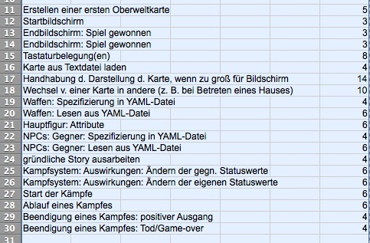
1. Milestone

Slide 4
Erreichtes
Startscreen
Map (incomplete)
Waffen (incomplete)
Gegner (incomplete)

Slide 5
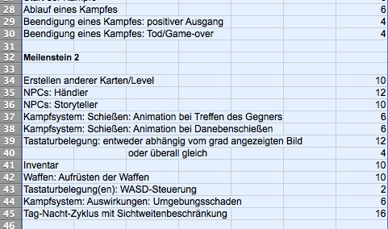
What‘s next?

Slide 6
Beteiligte
Max Stauss
Antonio Löwe
Pascal Triebsch
Robert Krehl

